Slide 1
Flow Design
Karlsruhe, 22. Mai 2014 – Robin Danzinger

Slide 2
Hintergrund
SEPA
Eingabe -> Verarbeitung -> Ausgabe
Hohe Komplexität
Kompliziert umgesetzt
Viele unterschiedliche Programmierer (30)
Wenn man an der einen Stelle etwas schraubt, geht an einer anderen Stelle etwas kaputt

Slide 4
Die morgendliche Prozedur
Craig

Slide 5
Aufstehen
Zähne putzen
Kaffee kochen
Craig
Zur Arbeit fahren

Slide 6
CRAIG
public class Craig {
public void wecken() {
…
}
public void putzeZähne() {
…
}
public void kocheKaffee() {
…
}
public void fahreZurArbeit() {
…
}
}
Craig

Slide 7
Aufstehen
Zähne putzen
Kaffee kochen
Deborah
Zur Arbeit fahren

Slide 8
Deborah
Craig

Slide 9
Deborah
Craig

Slide 10
public void wecken() {
…
}
public void putzeZähne() {
…
}
Public void kocheKaffee() {
…
}
Public void fahreZurArbeit() {
…
}
Deborah
Craig

Slide 11
Aufstehen
Zähne putzen
Tee kochen
Redlef
Zur Arbeit fahren

Slide 12


Deborah
Craig
Redlef

Slide 13
Deborah
Craig
Redlef

Slide 14
VERDAMMT UNSCHÖNER, KAUM VERSTÄNDLICHER UND SCHWIERIG ZU LESENDER CODE
Deborah
Craig
Redlef

Slide 15
Was können wir tun?
Design Patterns
Factory, Strategy, Commands, Bridge, Adapter, …
Clean Code Regeln
DRY, Liskov-Substitution-Principle, SLA, SRP, ISP, …
Mehr Objektorientierung
Bessere Programmierer
Mehr KISS
Es einfach einfacher machen

Slide 16

Deborah
Craig
Redlef

Slide 17
Deborah
Craig
Redlef

Slide 18
Functional Units

Slide 19
Functional Unit
FU
Input
(Functional Unit)
FU
Output
In sich abgeschlossene Fachlichkeit (spezialisiert)
Keine (direkten) Abhängigkeiten zu anderen FU!
Damit einfach testbar (keine FU ohne Test!)
Fachlich gruppiert (Packaging)
Folgen dem Single Responsibility Prinzip
Notes:
FU = Functional Unit
- FU sind normale Java-Klassen -> ctrls sind auch "normale Java-Klassen" was unterscheidet ein ctrl von einer FU:
- Keine Vererbungshierarchie
- FUs sind nicht an Object-Typen gebunden -> Order geht rein, String kommt raus
- FUs haben nur eine public-Methode
- FUs sind sehr schlank und vermeinen IF-Else-Kaskaden (wenn wert xyz dann tue dies nicht Stichwort: Flags)
-> In dem Moment wo ich eine FU TueDiesUNDTueDas erstelle sollte ich lieber zwei FUs machen

Slide 20
Functional Unit
FU
Input
(Functional Unit)
FU
Output
In sich abgeschlossene Fachlichkeit (spezialisiert)
Keine (direkten) Abhängigkeiten zu anderen FU!
Damit einfach testbar (keine FU ohne Test!)
Fachlich gruppiert (Packaging)
Folgen dem Single Responsibility Prinzip
Notes:
FU = Functional Unit
- FU sind normale Java-Klassen -> ctrls sind auch "normale Java-Klassen" was unterscheidet ein ctrl von einer FU:
- Keine Vererbungshierarchie
- FUs sind nicht an Object-Typen gebunden -> Order geht rein, String kommt raus
- FUs haben nur eine public-Methode
- FUs sind sehr schlank und vermeinen IF-Else-Kaskaden (wenn wert xyz dann tue dies nicht Stichwort: Flags)
-> In dem Moment wo ich eine FU TueDiesUNDTueDas erstelle sollte ich lieber zwei FUs machen

Slide 21
Flow Based Programming
Flow
FU
FU
FU
Trennung von Ablaufsteuerung (Integration) und fachlicher Logik (Operation)
Integration im Flow
Operationen in den FU
Notes:
Die FU wissen nichts voneinander und rufen sich nicht gegenseitig auf!
„Flache Hierarchien“
IOSP
POMO

Slide 22
Wie sieht das in der Praxis aus?
DATEN
DATEN
DATEN
DATEN
FLOW A
FLOW B
FU 1
FLOW C
FLOW D
FLOW E
FU 2
FU 3

Slide 23


Slide 24
Duplication is far cheaper than wrong abstractions
Shawna Scott – Twitter März 2014

Slide 25
Ein Flow je „Fachlichkeit“
Neukunde
Bestellen Flow
(Bestellbestätigung)
(Auftrag)
(Fehler)
Bestellen Flow
(Bestellbestätigung)
Premiumkunde
(Auftrag)
(Fehler)
Notes:
Flows können sich gegenseitig nicht beeinflussen!
Separat evolvierbar!
Bei Suche nach der Implementierung einer bestimmten Fachlichkeit -> Navigation über den entsprechenden Flow, darüber findet man die beteiligten Functional-Units

Slide 26
Best Practices
Remote-Zugriffe (DB, Service-Calls) möglichst auf oberster Flow-Ebene ausführen
Statt Steuerung über Flags für verschiedene Anwendungsfälle dedizierte Flows definieren
Anstatt einer FU TueDiesUNDTueDas – besser zwei FUs (SRP) erstellen
Iterationen nur in Flows
Keine Vererbung

Slide 27
Referenzen
http://clean-code-advisors.com/ressourcen/flow-design-ressourcen
http://www.jpaulmorrison.com/fbp/

Slide 28
Vielen Dank!

Slide 29
meet the SPEAKER @speakerlounge
1. OG DIREKT ÜBER DEM EMPFANG

Slide 30
Was andere sagen…
“Object-oriented programming is an exceptionally bad idea which could only have originated in California.” — Edsger Dijkstra
“object-oriented design is the roman numerals of computing.” — Rob Pike
“The phrase "object-oriented” means a lot of things. Half are obvious, and the other half are mistakes.“ — Paul Graham
“Implementation inheritance causes the same intertwining and brittleness that have been observed when goto statements are overused. As a result, OO systems often suffer from complexity and lack of reuse.” — John Ousterhout Scripting, IEEE Computer, March 1998
“Sometimes, the elegant implementation is just a function. Not a method. Not a class. Not a framework. Just a function.” — John Carmack
“The problem with object-oriented languages is they’ve got all this implicit environment that they carry around with them. You wanted a banana but what you got was a gorilla holding the banana and the entire jungle.” — Joe Armstrong
“I used to be enamored of object-oriented programming. I’m now finding myself leaning toward believing that it is a plot designed to destroy joy.” — Eric Allman
And, at least in it’s most popular forms, it’s can be extremely harmful and dramatically increase complexity. Inheritance is more trouble than it’s worth. Under the doubtful disguise of the holy “code reuse” an insane amount of gratuitous complexity is added to our environment, which makes necessary industrial quantities of syntactical sugar to make the ensuing mess minimally manageable. - http://harmful.cat-v.org/software/OO_programming/

Slide 31
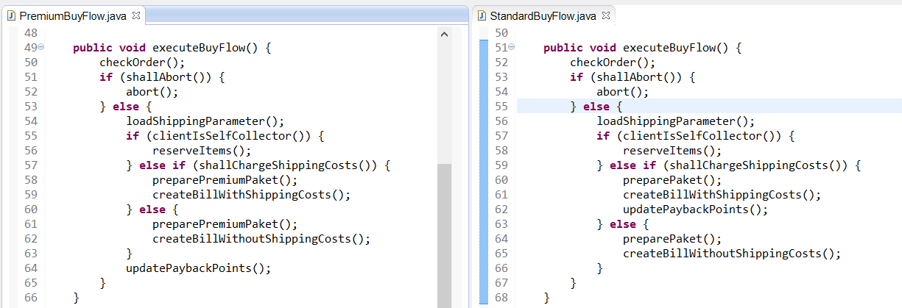

Slide 32
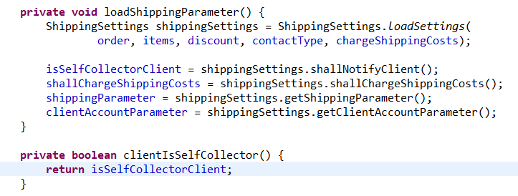

Slide 33
